Slide 1
তোমরা কেমন আছ?

Slide 2
নাজমা মোমতাহিনা সহকারি শিক্ষক সরাতি হোছাইনিয়া দাখিল মাদ্রাসাশিক্ষকপ

Slide 3
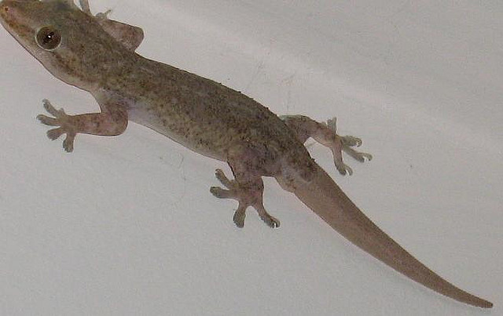
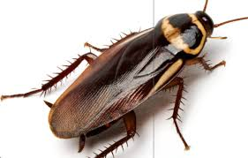
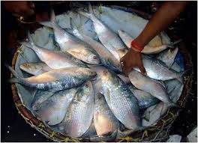
এগুলো কিসের ছবি?

Slide 4
অধ্যায়-১ বিষয়-প্রাণি জগতের শ্রেণিবিন্যাস

Slide 5
শিখন ফল
এ অধ্যায় পাঠ শেষে শিক্ষার্থীরা
০অমেরোদন্ডী প্রানীর শ্রেনীবিন্যাস করতে পারবে ।
০মেরোদন্ডী প্রানীর শ্রেনীবিন্যাস করতে পারবে ।
০জীব জগতের শ্রেনীবিন্যাসের প্রয়োজনীয়তা ব্যাখ্যা করতে পারবে ।

Slide 6
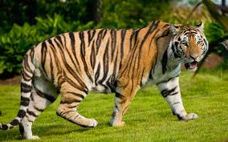
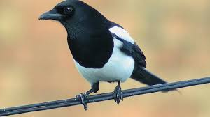
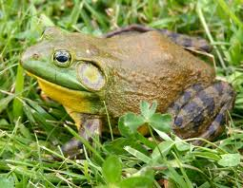
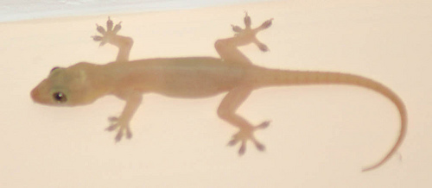
উপস্থাপন

Slide 7
মূল্যায়ন
১.প্রানী জগতকে কয়ভাগে ভাগ করা হয়েছে?
২.মেরোদন্ডী ও অমেরোদন্ডী প্রানীর ছক তৈরী কর ।

Slide 8
বাড়ির কাজ
শ্রেনী বিন্যাস কি?
প্রানী জগতের শ্রেনীবিন্যাস বণনা কর ।

Slide 9
ভাল থেকো,আবার দেখা হবে।

